Slide 1

KBO 외국인 투수 분석

Slide 2
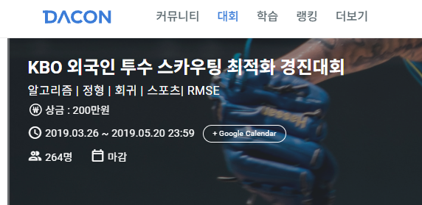
프로젝트 개요 및 진행 배경
데이콘 경진대회에서 아이디어를 얻어 최신의 데이터와 대용량 데이터로 외국인 투수 분석을 진행하고자 함.
프로젝트를 통해 외국인 투수의 과거 성적을 통해 한국리그의 성적을 예측할 수 있고, 성적에 가장 많은 영향을 주는 지표가 무엇인지 알 수 있음.

Slide 3
데이터 수집
스탯캐스트 : 각 투수의 구속, 회전수, 궤적 등 광범위한 세부 데이터
Baseball Savant - 메이저리그 선수들의 스탯캐스트 세부 지표를 제공하는 사이트 - python 라이브러리 pybaseball 을 이용해 데이터 수집
Fangraphs - 메이저리그 관련 각종 기록을 제공하는 사이트 - 이 사이트를 통해 한국 용병선수의 과거 메이저리그 기록을 알 수 있음. - 크롤링을 통해 데이터 수집

Slide 4
데이터 수집
STATIZ - KBO리그의 기록을 제공하는 사이트 - 이 사이트를 통해 용병선수들의 KBO리그에서의 성적을 알 수 있음. - 크롤링을 통해 데이터 수집

Slide 5
기존 대회와의 차이점
최신 데이터 사용 - 데이콘 대회에서는 11~19년도 데이터만 사용한 반면, 이번 프로젝트는 11~23년도 데이터를 모두 사용함.
더 많고 다양한 변수 - 데이터를 제공하는 라이브러리와 사이트에서 원본 데이터를 그대로 가져왔기 때문에 더 대용량 데이터를 다룸.

Slide 6
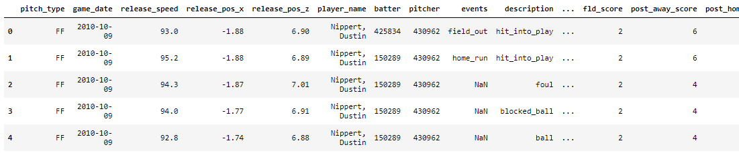
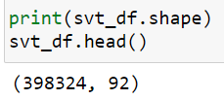
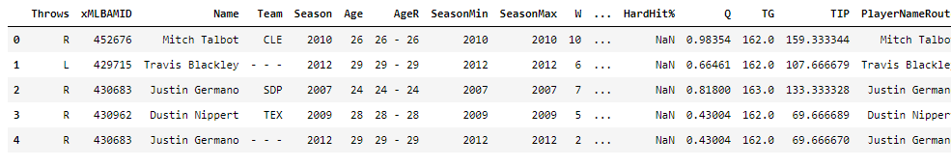
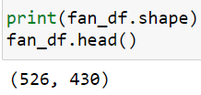
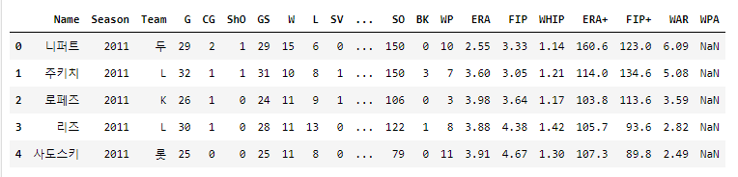
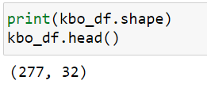

Slide 7
데이터 분석 과정
Baseball Savant
Fangraphs
STATIZ
전처리
분석 데이터, Train 데이터
Label 생성

Slide 8
데이터 분석 과정
 | 구속 | 회전수 | 승 | 패 | 피홈런 | … | … | KBO리그 성공여부
선수 1 |  |  |  |  |  |  |  | 0
선수 2 |  |  |  |  |  |  |  | 1
선수 3 |  |  |  |  |  |  |  | 0
선수 4 |  |  |  |  |  |  |  | 0
… |  |  |  |  |  |  |  | 1
… |  |  |  |  |  |  |  | …
분류모델 학습을 위한 전처리 된 데이터 예시

Slide 9
관련 논문
인공지능 모델에 따른 한국 프로야구의 승패 예측 분석에 관한 연구
머신러닝을 활용한 선발 투수 교체시기에 관한 연구
머신러닝(XGBoost)기반 미국프로야구(MLB)의 투구 별 안타 및 홈런 예측 모델 개발
의사결정나무 분석 기법을 활용한 프로야구 외국인 투수 재계약 확률 예측

Slide 10
앞으로의 과제
대용량 데이터를 어떻게 효과적으로 분석하고 시각화 할 것 인가?
이전 연구들과 어떤 차이점을 보여줄 것인가?

